Slide 1


ỦY BAN NHÂN DÂN QUẬN LONG BIÊN
TRƯỜNG TIỂU HỌC ĐÔ THỊ VIỆT HƯNG
BÀI GIẢNG ĐIỆN TỬ
KHỐI 3
MÔN: Toán

Slide 2

TOÁN 3
Tập 2
Tuần 19
Bài 59: Các số trong
phạm vi 10 000 – Tiết 2

Slide 3


Ấn để đến trang sách

Slide 4



JACK TÌM KHO BÁU
Phần tiếp theo

Slide 5

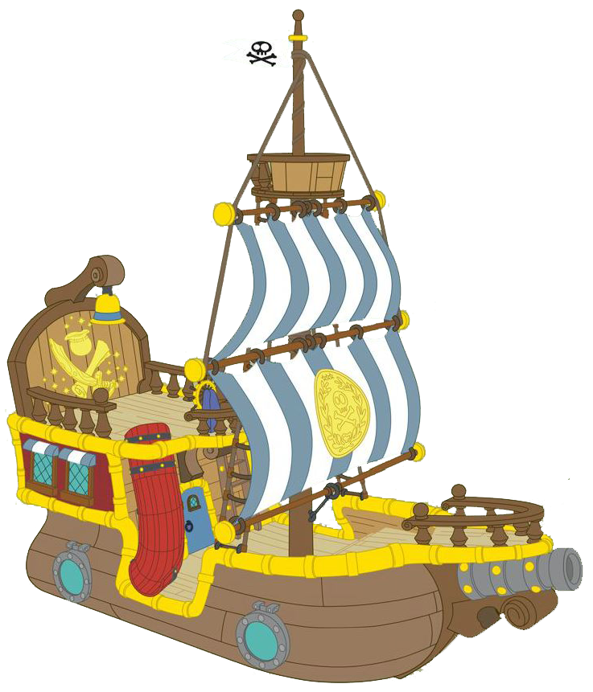




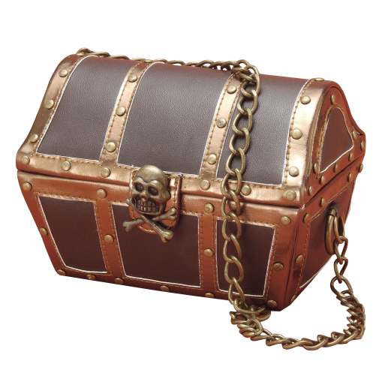

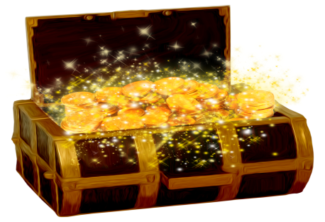
Notes:
Hướng dẫn: GV click vào các rương, hòm kho báu để hiện câu hỏi.
Click vào phần tiếp theo để chuyển phần mới

Slide 6



Viết số:
tám nghìn
8 000
Notes:
Hướng dẫn: GV click vào vùng trống để hiện câu trả lời. Sau đó click vào Jack để về màn hình nhận kho báu.

Slide 7
Viết số:
sáu nghìn bốn trăm
6 400
Notes:
Hướng dẫn: GV click vào vùng trống để hiện câu trả lời. Sau đó click vào Jack để về màn hình nhận kho báu.

Slide 8
Đọc số:
5 000
năm nghìn
Notes:
Hướng dẫn: GV click vào vùng trống để hiện câu trả lời. Sau đó click vào Jack để về màn hình nhận kho báu.

Slide 9
Đọc số:
2 100
hai nghìn một trăm
Notes:
Hướng dẫn: GV click vào vùng trống để hiện câu trả lời. Sau đó click vào Jack để về màn hình nhận kho báu.

Slide 10

Ấn để đến trang sách

Slide 11
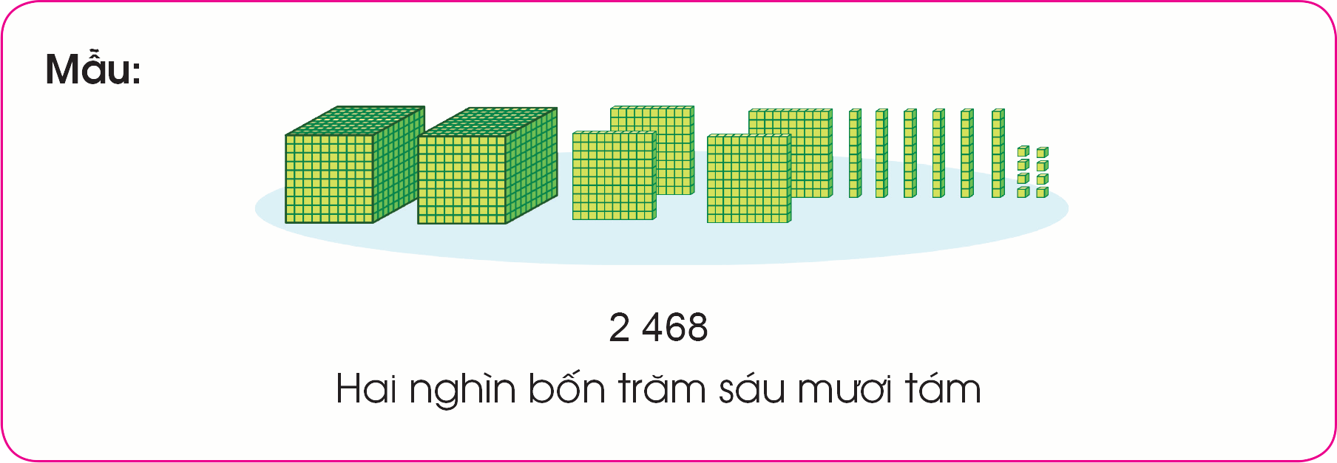
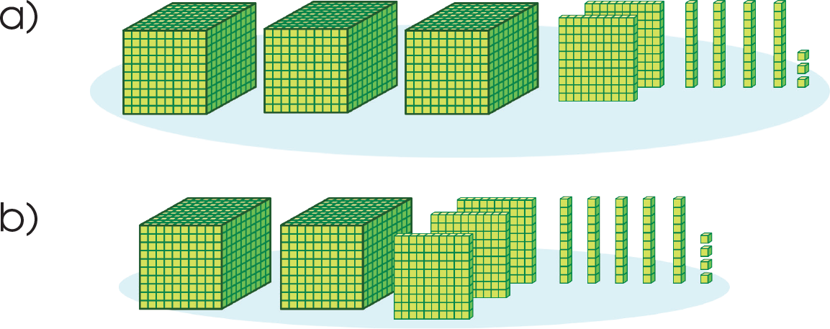
4
Đếm, viết rồi đọc số khối lập phương (theo mẫu):
a) 3 243, đọc là: ba nghìn hai trăm bốn mươi ba.
b) 2 354, đọc là: hai nghìn ba trăm năm mươi tư.

Slide 12











CHÓ
CHĂN CỪU
Notes:
Hướng dẫn chơi:
Click vào con cừu mà con sói tiến lại gần để mở câu hỏi.
Click bất kì để hiện đáp án.
Click vào mũi tên chỉ phải để quay lại màn hình chính.

Slide 13



Viết số:
Một nghìn hai trăm sáu mươi chín.
1 269
Notes:
Click bất kì để hiện đáp án.
Click vào mũi tên chỉ phải để quay lại màn hình chính.

Slide 14
Viết số:
Năm nghìn tám trăm mười ba.
5 813
Notes:
Click bất kì để hiện đáp án.
Click vào mũi tên chỉ phải để quay lại màn hình chính.

Slide 15
Viết số:
Chín nghìn bốn trăm bảy mươi lăm.
9 475
Notes:
Click bất kì để hiện đáp án.
Click vào mũi tên chỉ phải để quay lại màn hình chính.

Slide 16
Viết số:
Sáu nghìn sáu trăm chín mươi.
6 690
Notes:
Click bất kì để hiện đáp án.
Click vào mũi tên chỉ phải để quay lại màn hình chính.

Slide 17
Viết số:
Ba nghìn hai trăm linh sáu.
3 206
Notes:
Click bất kì để hiện đáp án.
Click vào mũi tên chỉ phải để quay lại màn hình chính.

Slide 18
Đọc số: 4 765
Bốn nghìn bảy trăm sáu mươi lăm
Notes:
Click bất kì để hiện đáp án.
Click vào mũi tên chỉ phải để quay lại màn hình chính.

Slide 19
Đọc số: 6 494
Sáu nghìn bốn
trăm chín mươi tư
Notes:
Click bất kì để hiện đáp án.
Click vào mũi tên chỉ phải để quay lại màn hình chính.

Slide 20
Đọc số: 3 120
Ba nghìn một
trăm hai mươi
Notes:
Click bất kì để hiện đáp án.
Click vào mũi tên chỉ phải để quay lại màn hình chính.

Slide 21
Đọc số: 8 017
Tám nghìn không trăm mười bảy
Notes:
Click bất kì để hiện đáp án.
Click vào mũi tên chỉ phải để quay lại màn hình chính.

Slide 22
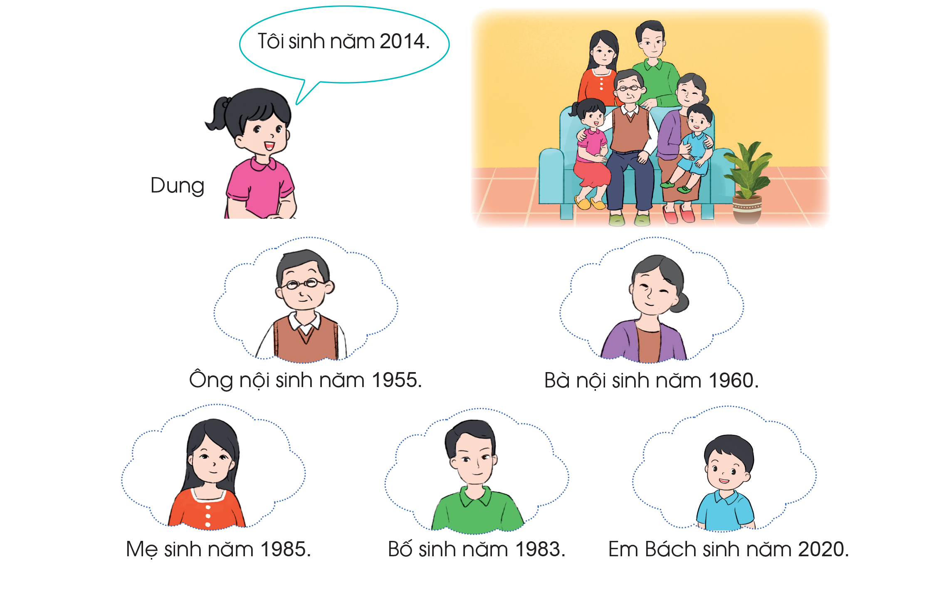
6
Hãy đọc năm sinh của các thành viên trong gia đình ở bức tranh sau:

Slide 23
6
Hãy đọc năm sinh của các thành viên trong gia đình ở bức tranh sau:
Trả lời
Dung sinh năm hai nghìn không trăm mười bốn (2014).
Ông nội sinh năm một nghìn chín trăm năm mươi lăm (1955).
Bà nội sinh năm một nghìn chín trăm sáu mươi (1960).
Mẹ sinh năm một nghìn chín trăm tám mươi chín (1989).
Bố sinh năm một nghìn chín trăm tám mươi lăm (1985).
Em Bách sinh năm hai nghìn không trăm hai mươi (2020).

Slide 24
Ấn để đến trang sách

Slide 25
7
Đi bộ khoảng 4 000 bước chân mỗi ngày giúp chúng ta có trái tim khỏe mạnh, tránh nhiều bệnh tật. Em hãy cùng với người thân trong gia đình ước lượng xem mỗi người đi bộ được khoảng bao nhiêu bước chân một ngày.

